Slide 1
Ong Về Tổ
Bắt đầu

Slide 2
35 + 4 = ?
tiếp theo
39
40
41
42

Slide 3
80 - ? = 40
Số thích hợp điền vào dấu ? là
Quay về
Tiếp theo
40
30
50
10

Slide 4
Tính: 53 – 33 + 15 = ?
Quay lại
Tiếp theo
35
45
25
15

Slide 5
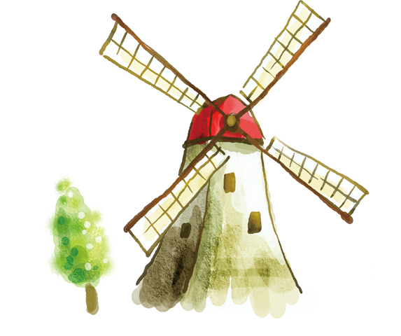
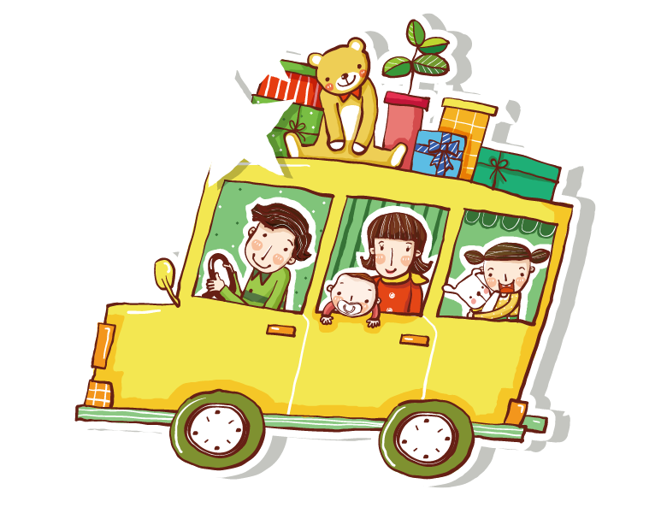
Chủ đề 1: ÔN TẬP VÀ BỔ SUNG
Bài 6: LUYỆN TẬP CHUNG
Tiết 1

Slide 6
Thứ sáu ngày 24 tháng 9 năm 2021
Toán
Luyện tập chung (tiết 1)

Slide 7
1. Số?
a)
16
17
?
?
?
?
15
18
19
20
21
22
23
24
b)
40
41
42
43
44
45
46
47
48
49
?
?
?
?
?

Slide 8
2.
a) Viết mỗi số 27, 56, 95, 84, 72 thành tổng (theo mẫu).
M: 27 = 20 + 7

Slide 9
Thứ sáu ngày 24 tháng 9 năm 2021
Toán
Luyện tập chung (tiết 1)
Bài 2:
=
56
50 + 6
đ
=
95
đ
90 + 5
=
84
80 + 4
đ
=
72
70 + 2
đ

Slide 10
b) Số?
34 = 30 +
4
?
55 = + 5
50
?
60
9
68 = + 8
89 = 80 +
?
?
Notes:
Bài tập thêm

Slide 11
3. Số?
Số liền trước | Số đã cho | Số liền sau
34 | 35 | 36
? | 40 | ?
? | 59 | ?
? | 77 | ?
1
39
41
đ
2
58
60
đ
3
76
78
đ
4

Slide 12
3. Số?
Số liền trước | Số đã cho | Số liền sau
34 | 35 | 36
? | 40 | ?
? | 59 | ?
? | 77 | ?
39
41
58
60
76
78
Số liền trước = Số đã cho - 1
Số liền sau = Số đã cho + 1

Slide 13
4.
Viết các số trên xe đua theo thứ tự từ
bé đến lớn.

Slide 14
Bài 4:
a,Từ bé đến lớn là :
24, 37, 42, 45.
đ

Slide 15
4.
b) Tính tổng của số lớn nhất và số bé nhất trong các số trên xe đua.

Slide 16
Bài 4:
a,Từ bé đến lớn là :
24, 37, 42, 45.
đ
b, Tổng của hai số đó là:
45 + 24 = 69
đ

Slide 17
5. Lớp 2A trồng được 29 cây, lớp 2B trồng
được 25 cây. Hỏi lớp 2A trồng được nhiều
hơn lớp 2B bao nhiêu cây?
là
số

Slide 18
Bài 5:
Bài giải
Lớp 2A trồng nhiều hơn lớp 2B số cây là:
29 – 25 = 4 (cây)
Đáp số: 4 cây
đ

Slide 19
Lớp 2A trồng được 29 cây, lớp 2B trồng
được 25 cây. Hỏi lớp 2B trồng được ít
hơn lớp 2A bao nhiêu cây?
là
số

Slide 20
Bài giải
Lớp 2B trồng ít hơn lớp 2A số cây là:
29 – 25 = 4 (cây)
Đáp số: 4 cây

Slide 21
CHÀO TẠM BIỆT các con!

Slide 22
Nhận biết số liền trước, số liền sau.
Giải được bài toán liên quan đến so sánh hai số.
Mục
tiêu
Tìm được số lớn nhất và bé nhất trong dãy số đã cho.
Sắp xếp được thứ tự từ của các số.

